Slide 1

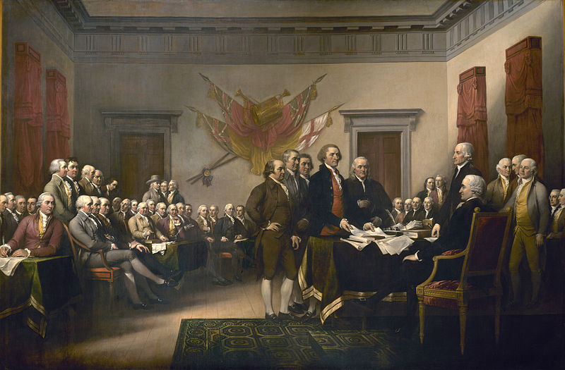
AMERIKANSKA REVOLUTIONEN

Slide 2
Bakgrund…
1600-talets vetenskapliga revolution –
en början till att ifrågasätta auktoriteter,
kyrkan.
Ändrade ej samhällsordningen – feodalism
Kung, adel, präster bestämde

Slide 3
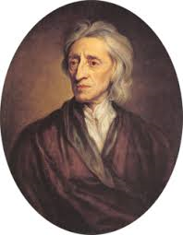
1700-talet Nya tankar – Upplysningen
John Locke – empirism, A4…
rätt att göra uppror!
förnuft

Slide 4
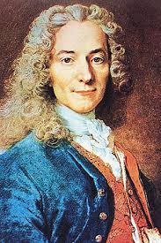
Yttrandefrihet – utilism,ateism…
Voltaire – ifrågasätter kyrkan( religion) ateist
yttrandefrihet,
utilism
använd förnuftet
- men en elit ska styra

Slide 5
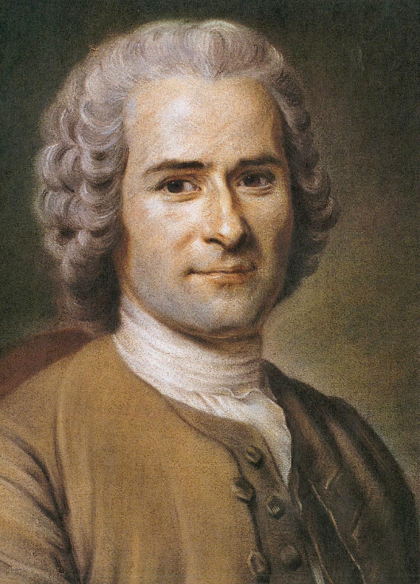
Äga mark?
Rousseau – varje människa är född fri!
Vem ska äga jorden?
Folket ska styra o äga!
Folket o människa= alla män
Kvinnor ska lyda, ej ha politisk
makt och hålla tyst

Slide 6
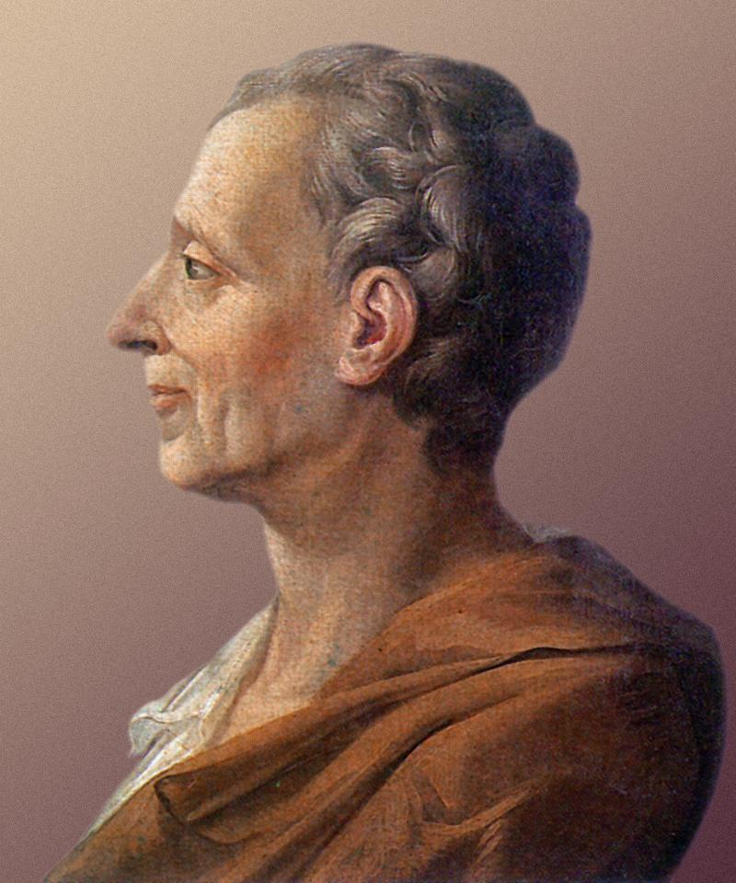
Maktfördelning!
Montesquieus lära
Makten ska EJ ligga hos en, utan hos flera oberoende instanser
Verkställande makt
Lagstifande makt
Dömande makt

Slide 7
Kolonisation och krig
Stormakter: Spanien, Portugal
Frankrike, Storbritannien
Ryssland
Preussen – nyast på plan!
Krig,krig,krig – i Europa = hemmaplan
NYTT - kriga ute i kolonierna!

Slide 8
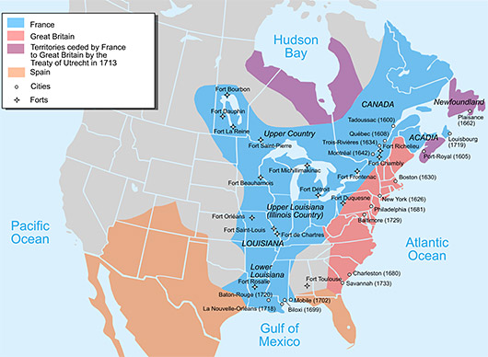
Nordamerika före 1756

Slide 9
NORDAMERIKA - ingen vanlig koloni
Kolonisterna - engelsmen som sedan 1600-t utvandrat
Missnöjda med brittisk kung o religionsförtryck i Storbritannien
Medelklass, utbildad, pengar, företagare
Självstyre – Guvernant utses av brittisk
kung, sedan styra ”fritt” i
kolonierna, låg skatt
Läser Rousseau, Voltaire, Locke…
Fanns ingen kung, adel som av tradition styrde

Slide 10
Orsaker till amerikanska revolutionen!
No taxation,
without
representation!

Slide 11
SJUÅRSKRIGET 1756 – 63
I Nordamerika mellan Frankrike o Storbritannien.
Kolonister slåss med respektive lands soldater som skeppats över
Resultat?
Segrare - Storbritannien
Förlorare Frankrike – åker hem/ Kanada/stannar
DYRT KRIG!

Slide 12
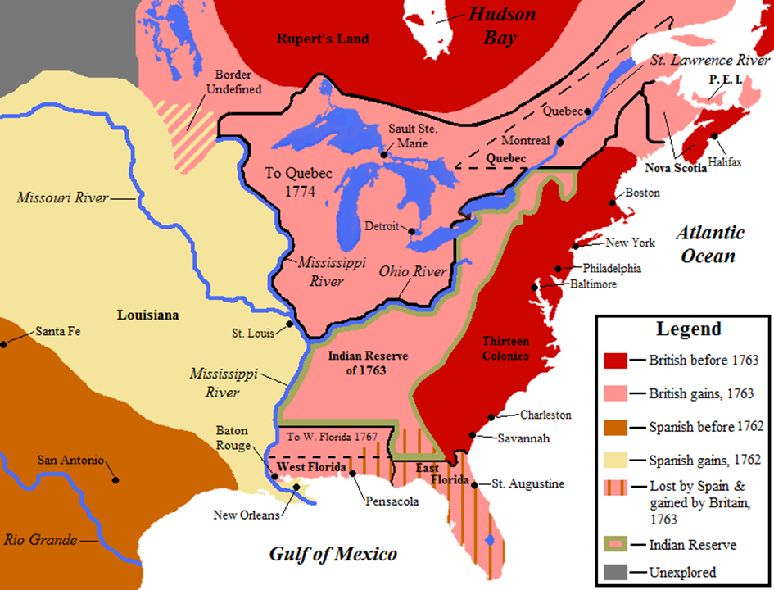
Nordamerika efter 1763

Slide 13
Storbritannien behöver pengar:
Ökade skatten + fann på nya skatter för kolonisterna i Nordamerika
Protester! – endel skatter slopades, men nya kom till
Sockerskatt(1764), stämpelskatt(1765), teskatt((1767) m m
Förbjuder kolonisterna att handla med grannar, får inte sätta upp egen industri, m m
Kolonisterna ska vara råvaruproducenter!
Slavhandeln…

Slide 14
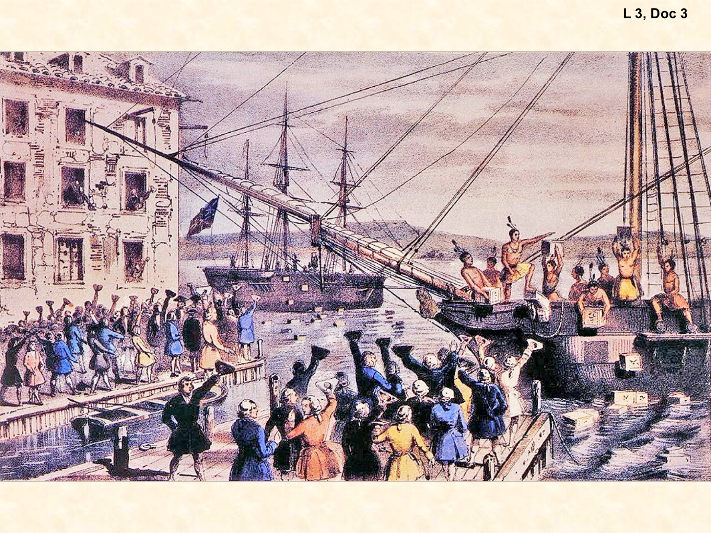
1773 Boston Tea Party

Slide 15

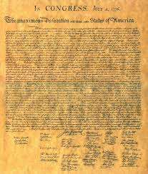
4juli 1776 Självständighetsförklaringen

Slide 16
Självständighetsförklaringen - 13 kolonier i N.A. förklarar sig fria från Storbritannien
Vi anser att dessa sanningar är självklara:
att alla människor är skapade lika,
att de av sin skapare har utrustats med vissa oförytterliga rättigheter;
att liv, frihet och strävan efter lycka finns bland dessa rättigheter;
att regeringar har inrättats bland människorna för att trygga dessa rättigheter och att regeringarna likaledes har erhållit sina rättigheter från de styrda;
att när än en styrelseform motverkar dessa mål är det folkets rättighet att ändra eller upphäva styrelseformen och instifta en ny enligt de principer, som folket tycker mest lämpade till att skapa trygghet och lycka;

Slide 17
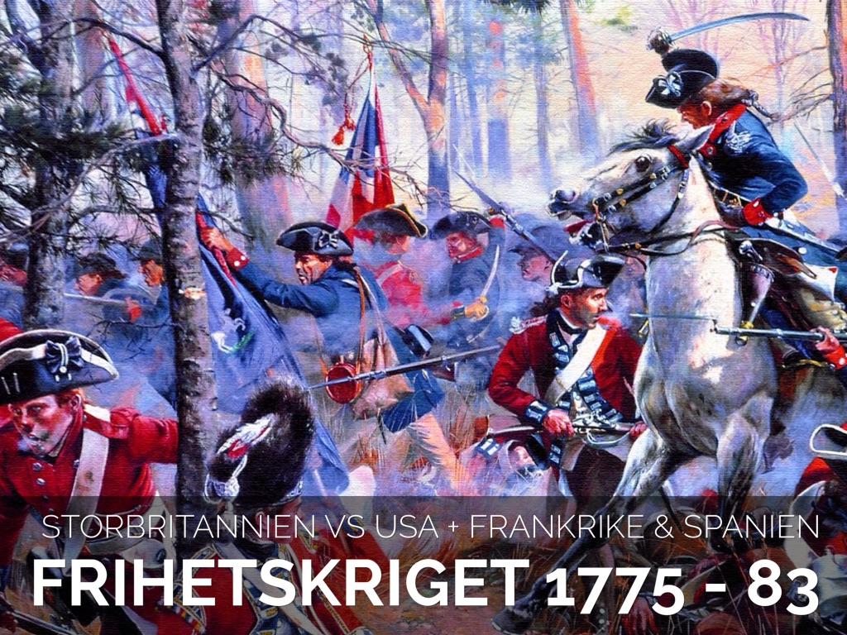

Slide 18
Grupper: Patrioter/ Lojalister
Patrioter: revolutionärer, republikaner
- olika sociala, ekonomiska klasser
hävda amerikanska rättigheter, demokrati, politisk jämlikhet
George Washington, Thomas Jefferson, Benjamin Franklin
Lojalister/neutrala: trogna brittiska kungahuset
äldre köpmän och nyanlända invandrare
Anglokanska kyrkan

Slide 19
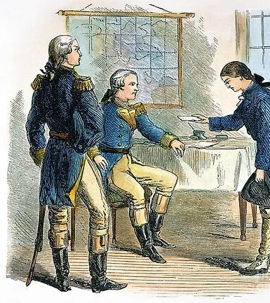
Amerikas kvinnor
Ej delta i politiska livet – men var engagerade i kriget och viktiga!
Patrioter
Bojkotta engelska handelsvaror - te/tyg. Öka inhemsk produktion- började spinna och väva eget tyg. Sy uniformer, filtar, samla in pengar
Sköta hem o gårdar
Spioner/ kurirverksamhet
Förklädda soldater- delta i kriget; hjältinna Deborah Sampson

Slide 20
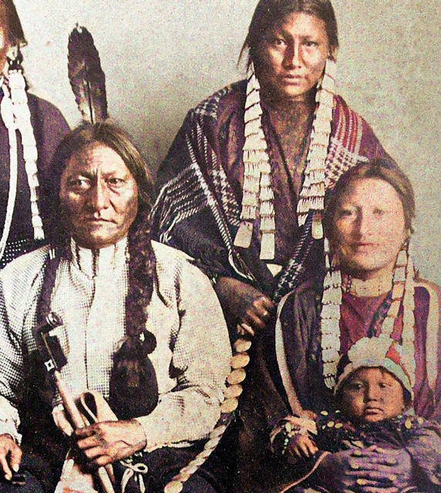
Ursprungsbefolkning/ afroamerikanska slavar
Deltog på båda sidor som patrioter/lojalister
Patrioter- ursprungsbefolkning- handelsmän

Slide 21
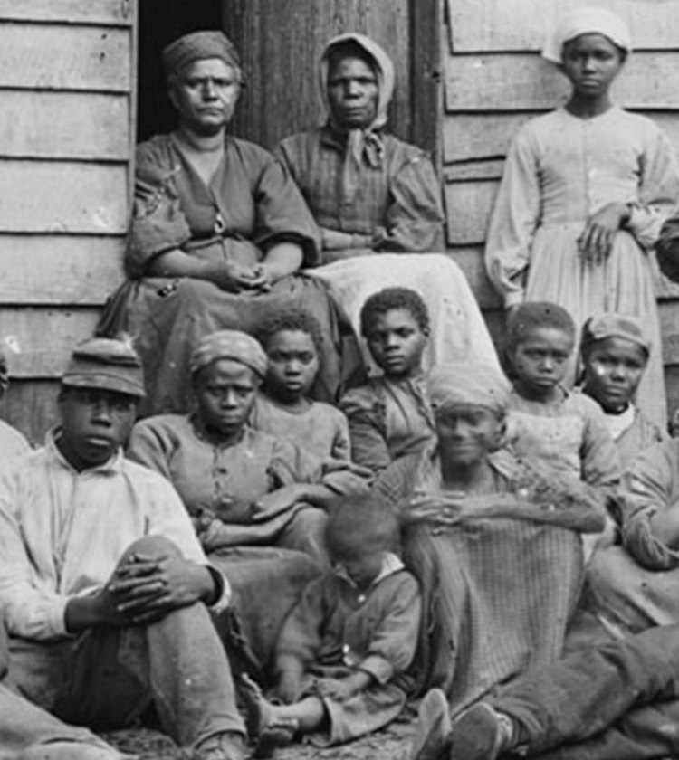
Ursprungsbefolkning/ afroamerikaner
Storbritannien lockade med att frigiva slavar- om de slogs på brittiska sidan…

Slide 22
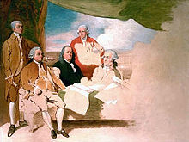
Freden i Paris 1783

Slide 23
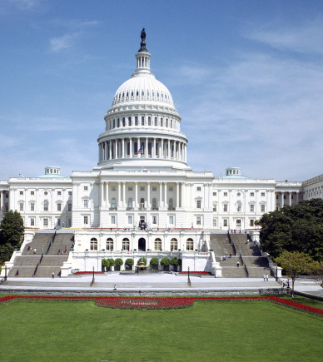
USA – det ”nya” landet
Parlamentarismen behölls från England, men utökades…
MONTESQUIEUS idéer förverkligades:
Verkställande makten – Presidenten
Lagstiftande makten – Kongressen
Dömande makten- Högsta domstolen
Makten ska fördelas!

Slide 24
USA – möjligheternas land?
Ingen adel/kung som styr – medelklass i fokus
Upplysningsidéerna förverkligade
Religionsfrihet
Yttrandefrihet…
Slaveriet ifrågasätts ( leder till inbördeskrig)
Alla människor föds fria, rätt till lycka och framgång –
VILKA stod utanför?

Slide 25
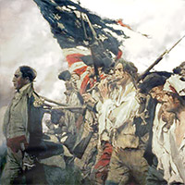
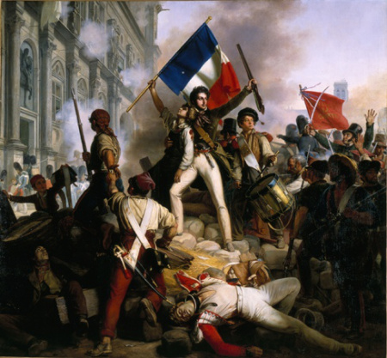
Amerikanska revolutionen inspirerar Franska folket!

